Slide 1
Компьютерная графика
Курс лекций
Тема №5. Аппроксимация и интерполяция кривых и поверхностей.

Slide 2
Граничное представление: разбиение на грани
глобальная параметризация объекта произвольной формы является трудновыполнимой задачей, поверхность приближается набором граней (face), каждая из которых имеет компактное математическое представление;
границы граней представляются ребрами (edge);
часть кривой, формирующей ребро, заканчивается вершинами (vertex);
поверхностная модель, которая состоит исключительно из плоских граней, называется полигональной моделью (полигональной сеткой, polygonal mesh).

Slide 3


Плоские кривые
способы задания кривых на плоскости:
  явное представление:
  y = f(x)
  неявное представление:
  F(x,y) = 0
  параметрическое представление:
  C(t) = (X(t), Y(t))
пример: спираль (spiral)

Slide 4


Пространственные кривые
способы задания кривых в пространстве:
  явное представление:
  x = f(z)
  y = f(z)
  неявное представление:
  F(x,y,z) = 0
  G(x,y,z) = 0
  параметрическое представление:
  C(t) = (X(t), Y(t), Z(t))
пример: спираль (helix)

Slide 5
Поверхности
способы задания поверхности:
  явное представление:
  z = f(x,y)
  неявное представление:
  F(x,y,z) = 0
  параметрическое представление:
  C(u,v) = (X(u,v), Y(u,v), Z(u,v))
  * если фиксировать один из параметров, то в результате образуется кривая, лежащая на поверхности.

Slide 6

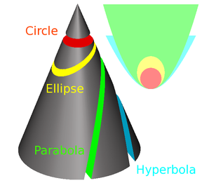
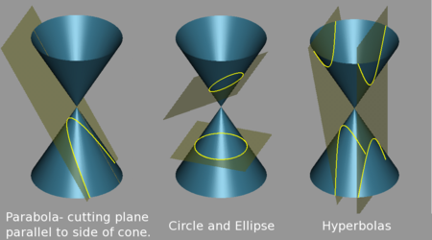
Конические сечения (conics)
эллипс:
  dist(P,A) + dist(P,B) = d (A,B – фокусы, d > dist(A,B))
парабола:
  dist(P,F) = dist(P,L) (F – фокус, L - директриса)
гипербола:
  |dist(P,A) − dist(P,B)| = d (A,B – фокусы, d < dist(A,B))

Slide 7


Конические сечения в неявной и параметрической форме
эллипс
гипербола
парабола

Slide 8
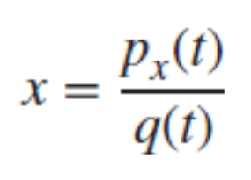
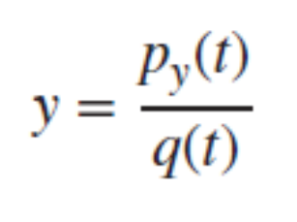
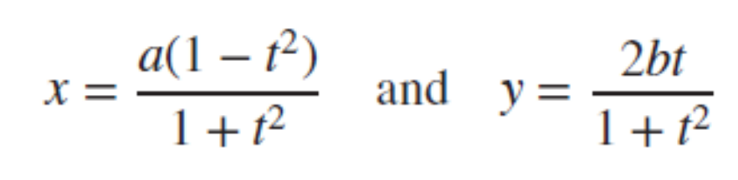


Конические сечения: общий вид
параметрическое представление следующего вида (где p_{x}(t), p_{y}(t) и q(t) – квадратичные функции) описывает конические сечения
более того, любое невырожденное коническое сечение может быть представлено данным способом
эллипс
гипербола
парабола

Slide 9
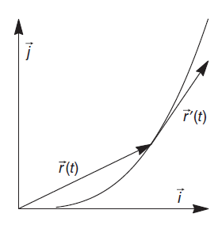
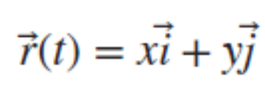
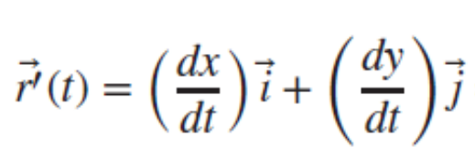
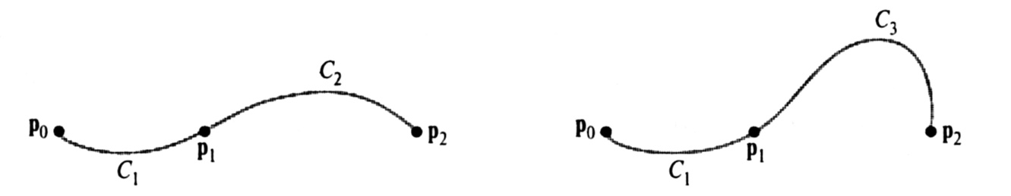
Параметрическая и геометрическая непрерывность
кривая P(t) обладает параметрической k-непрерывностью (является k-гладкой) в некоторой точке, если в данной точке k-я производная кривой существует и непрерывна – C⁰, C¹, C²,… C^{k};
кривая P(t) обладает геометрической k-непрерывностью (непрерывностью порядка k) в некоторой точке, если в данной точке k-я производная кривой существует, и её значения слева и справа пропорциональны - G⁰, G¹, G²,… G^{k};
C⁰ и G⁰ эквивалентны.

Slide 10
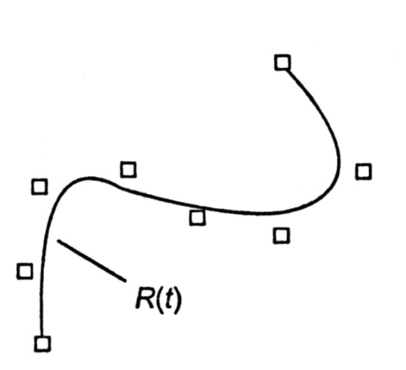
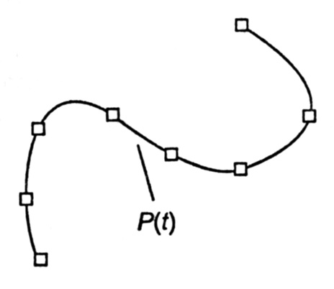
Аппроксимация и интерполяция
интерполяция – нахождение гладкой кривой требуемого вида, проходящей через заданный набор контрольных точек;
аппроксимация – нахождение гладкой кривой требуемого вида, поочередно приближающейся к каждой точке из заданного набора контрольных точек (и, возможно, проходящей через некоторые из них).

Slide 11
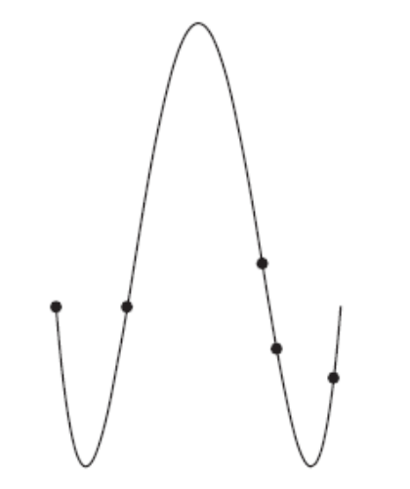
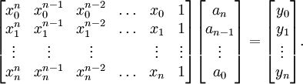
Полиномиальная интерполяция
задача: по набору из (n+1) контрольных точек построить полином степени не выше n, который будет проходить через данные контрольные точки:
проблемы:
  большая вычислительная сложность → выбор альтернативного базиса (набора многочленов);
  возможен неконтролируемый рост ошибки интерполяции на концах интервала с ростом степени многочлена (при определенном выборе контрольных точек) → использование кусочных полиномов;
  невозможен локальный контроль над поведением кривой → использование кусочных полиномов.

Slide 12


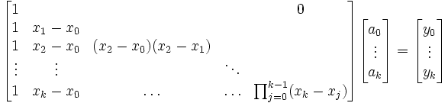
Интерполяционный многочлен Ньютона (базис Ньютона)
при добавлении дополнительных контрольных точек необходим лишь частичный пересчет

Slide 13


Интерполяционный многочлен Лагранжа
коэффициентами являются непосредственно значения функции в контрольных точках

Slide 14
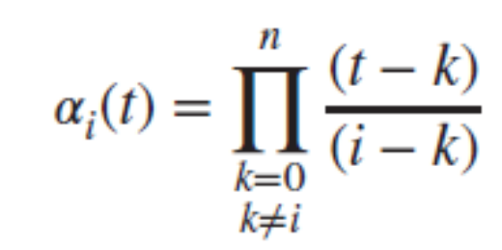
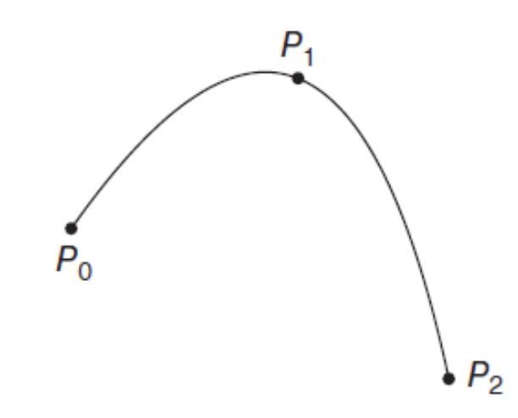


Интерполяция Лагранжа
(n+1) контрольная точка;
(n+1) стыковочная функция;
интерполяция контрольных точек (кривая проходит через контрольные точки при значениях параметра t = 0,1,…n);
свойства:
  полученная полиномиальная функция имеет степень n и уникальна;
  сумма стыковочных функций равна единице (обеспечивается аффинная инвариантность – affine invariance).

Slide 15
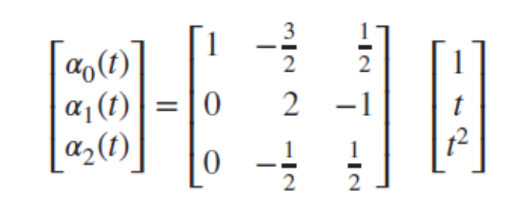
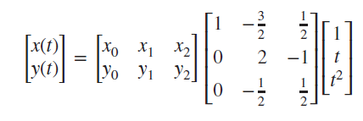
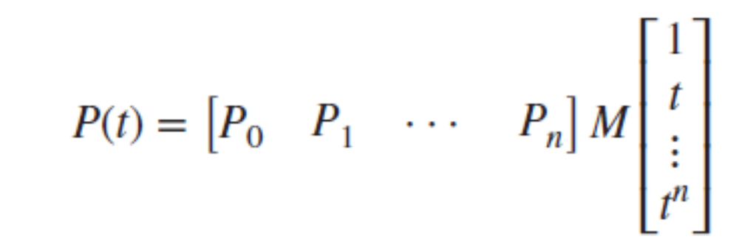
Полиномиальная интерполяция: матричная форма записи

Slide 16

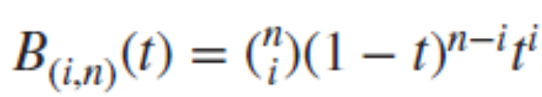

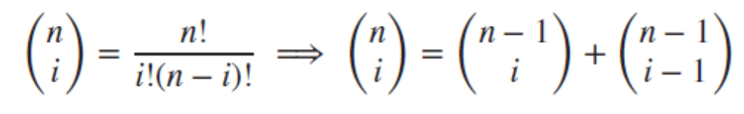

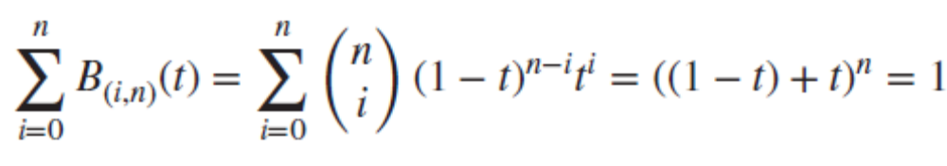
Базисные полиномы Бернштейна
базисные полиномы Бернштейна формируют разбиение единицы
(все базисные функции положительны и их сумма всегда равна единице) → аффинная инвариантность

Slide 17
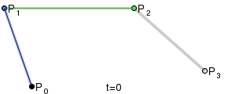

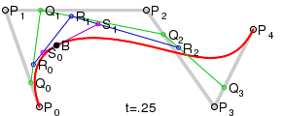
Кривые Безье (Bezier curve)
1960-е гг., Paul de Casteljau, Pierre Bezier
задают аппроксимацию неограниченного числа контрольных точек (проблема: рост вычислений и недостаточный локальный контроль);
степень полинома Безье определяется числом контрольных точек и их относительным положением;
базисными (стыковочными) функциями являются базисные полиномы Бернштейна.

Slide 18
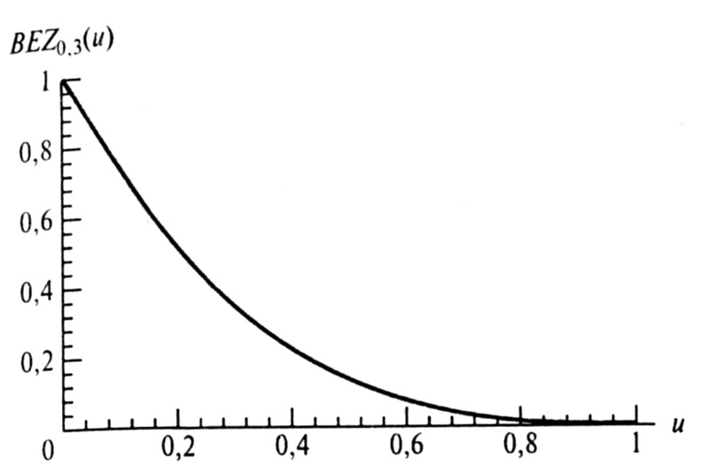
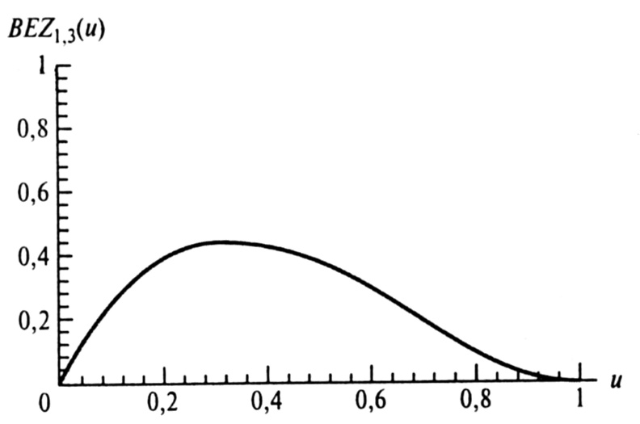

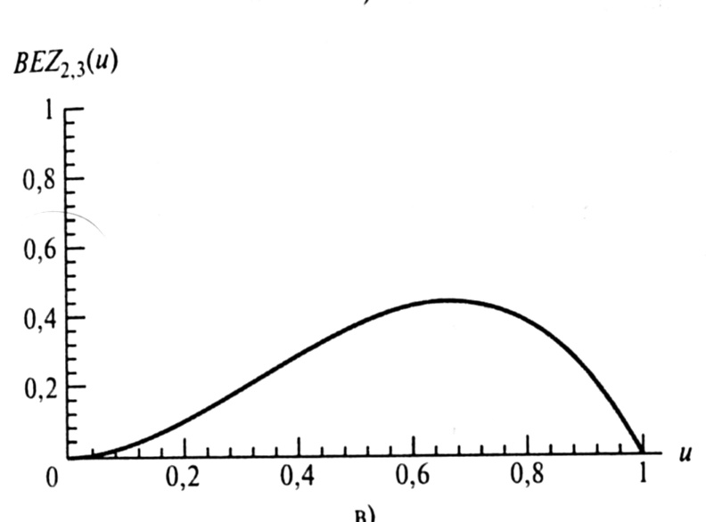
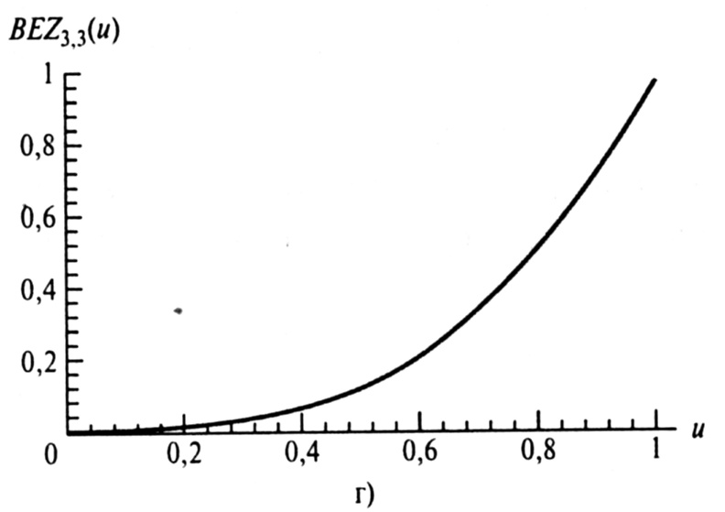

Стыковочные функции кубической кривой Безье
b_{0,3} = (1-t)³
b_{1,3} = 3t(1-t)²
b_{2,3} = 3t²(1-t)
b_{3,3} = t³

Slide 19
Свойства кривых Безье
кривые Безье интерполируют (соединяют) первую и последнюю контрольные точки;
значения первых и вторых производных по параметру в конечных точках можно вычислить по координатам контрольных точек (касательная в конечных точках направлена вдоль прямой, соединяющей данные точки с соседними):
P’(0) = - n*P₀ + n*P₁
P’(1) = - n*P_{n-1} + n*P_{n}
P’’(0) = n*(n-1)*[(P₂ - P₁) – (P₁ - P₀) ]
P’’(1) = n*(n-1)*[(P_{n-2} - P_{n-1}) – (P_{n-1} - P_{n}) ]
кривая Безье лежит внутри выпуклой оболочки, формируемой контрольными точками (в силу того, что все базисные функции положительны и в сумме всегда равны единице);
кривые Безье инвариантны к аффинным преобразованиям, так как каждая из ее точек является аффинной комбинацией контрольных точек (достаточно преобразовать только контрольные точки);
кривая Безье степени n может быть задана рекурсивно, так как является интерполяцией двух кривых Безье степени (n-1):

Slide 20
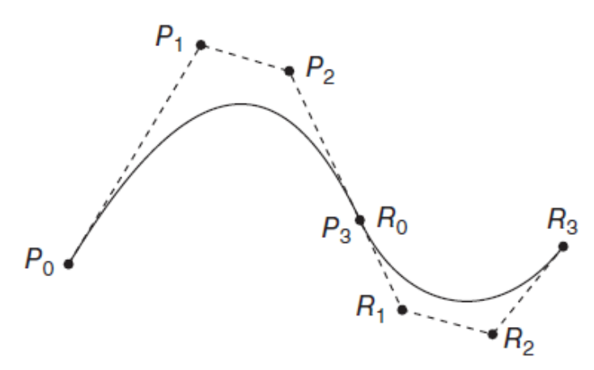

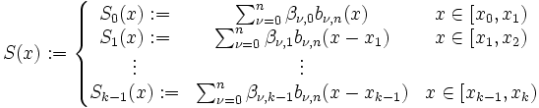
Кусочные кривые Безье
улучшение локального контроля над формой кривой;
для согласования первых производных на границе (обеспечение C¹ - непрерывности) достаточно выбрать три контрольных точки, лежащих на одной прямой, в силу свойств касательной в конечных точках кривой Безье.

Slide 21
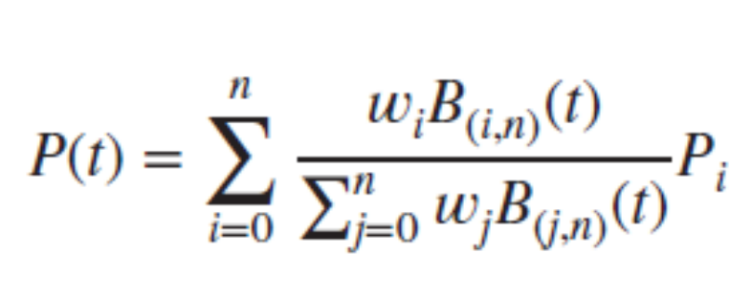
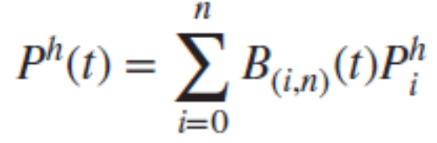

Рациональные кривые Безье
рациональной называется кривая, координатные уравнения которой представлены в виде отношения полиномиальных функций;
w_{i} – весовые коэффициенты (стандартная кривая Безье, если все коэффициенты равны единице);
рациональные кривые Безье позволяют, в частности, задавать эллипсы и гиперболы (точнее: любая квадратичная кривая Безье задаёт коническое сечение);
рациональные кривые Безье обеспечивают проективную инвариантность (projective invariance).

Slide 22
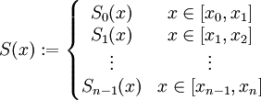
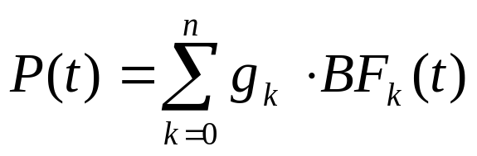
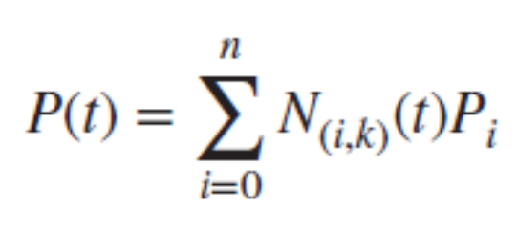
Cплайны
в компьютерной графике сплайновой кривой называют любую составную кривую, сформированную полиномиальными участками (piecewise polynomials), удовлетворяющую заданным условиям на границах данных участков;
альтернативное определение: аффинное сопряжение точек, в котором используются кусочно-полиномиальные или рациональные функции сопряжения (стыковочные функции, blending functions) и удовлетворяющее заданным условиям;
тип сплайновой кривой определяется:
  типом полиномов;
  граничными условиями;

Slide 23
Классификация сплайнов
по способу построения:
  аппрокcимирующие (например, сплайны на основе кривых Безье);
  интерполирующие;
по типу полинома и способу учета граничных условий:
  ступенчатый, линейный, квадратический;
  кубический:
    естественный кубический сплайн (natural cubic spline);
    эрмитов сплайн (Hermite spline):
      фундаментальные сплайны (cardial splines):
        cплайны Кэтмула-Рома (Catmull-Rom splines);
      cплайны Коханека-Бартелса (Kochanek-Bartels splines);
  базисный сплайн (basis spline, B-spline) – частный случай: кривые Безье;
по распределению узлов (в узловом векторе):
  однородные (uniform);
  неоднородные (non-uniform).

Slide 24
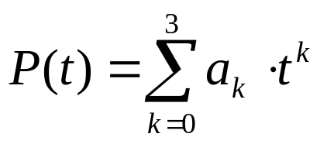
Кубический сплайн
кубический сплайн обеспечивает компромисс между требуемой гибкостью и скоростью вычислений:
  требует меньше расчетов и памяти;
  более устойчив;
общий вид кубического сплайна для каждого интервала между контрольными точками (4*n коэффициентов для n+1 контрольной точки):
контрольные точки определяют 2*n условий для нахождения коэффициентов;
вид дополнительных граничных условий (сопряжения участков сплайна во внутренних контрольных точках и условия в концевых контрольных точках) определяет тип сплайна.

Slide 25



Естественный кубический сплайн
дополнительные условия:
  во внутренних контрольных точках (2*(n-1) условий) - C²-непрерывность:
    равенство первых производных;
    равенство вторых производных;
  на концах сплайна – один из способов:
    равенство второй производной некоторой константе (как правило, нулю);
    добавление двух дополнительных «ложных» контрольных точек;
коэффициенты естественного сплайна формируют трехдиагональную матрицу, решение которой производится методом прогонки;
недостатки: естественный кубический сплайн не допускает локальную управляемость (при изменении единственной контрольной точки изменяется форма всего сплайна).

Slide 26
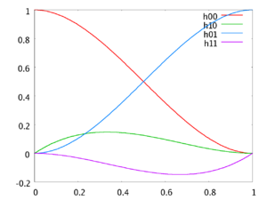
Эрмитова интерполяция
эрмитовым сплайном называется интерполирующий кусочно-кубический полином с заданными касательными в каждой контрольной точке:
различные модификации сплайна Эрмита направлены на то, чтобы не требовалось ввода производных в контрольных точках (параметрическая производная вычисляется по координатам контрольных точек)
Стыковочные функции Эрмита

Slide 27
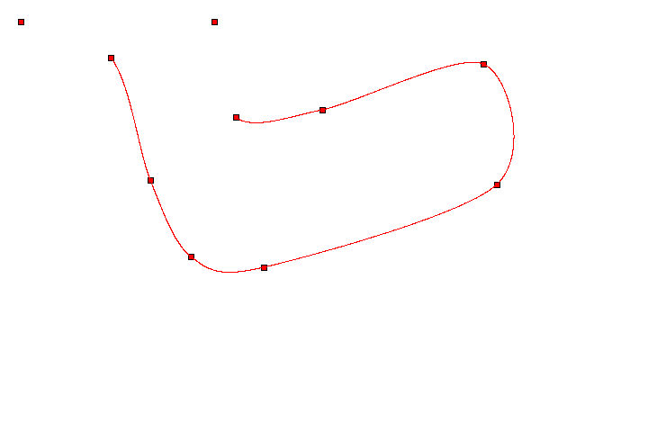
Эрмитова энтерполяция: модификации
фундаментальные сплайны (cardial splines): касательная в контрольной точке вычисляется по координатам соседних (с – параметр натяжения, определяет, насколько «тесно» сплайн соответствует контрольным точкам):
  при c = 0 данный класс сплайнов называется сплайнами Кэтмула – Рома;
сплайны Коханека-Бартелса:
  t – параметр натяжения (длина касательного вектора);
  b – параметр смещения (направление касательного вектора);
  c – параметр непрерывности (непрерывность касательного вектора).
  производные
  слева
  справа

Slide 28
Кусочные полиномы
определения:
  каждый участок (piece) кусочного полинома называется полиномиальным сегментом (segment);
  стык (joint) – точка, в которой встречается пара сегментов;
  узел (knot) – значение параметра, при котором происходит объединение сегментов;
  узлы формируют узловой вектор (knot vector);
  базис – семейство стыковочных функций, обеспечивающих генерацию сплайна для заданного узлового вектора;
требования к стыковочным функциям:
  простота вычисления и численная устойчивость;
  для любого значения параметра внутри рассматриваемого интервала сумма стыковочных функций должна быть равна единице;
  для обеспечения локального контроля каждая из стыковочных функций должна отличаться от нуля только на некотором небольшом участке рассматриваемого интервала;
  гладкость (параметрическая непрерывность).

Slide 29


B-сплайны (би-сплайны, basis-splines)
(n+1) контрольная точка → (n+1-k) сегментов;
(n+1) стыковочная функция;
k - степень (degree) : степень полиномов, использующихся в качестве стыковочных функций;
порядок (order) = (k+1);
параметрическая непрерывность C^{k-1};
на каждый сегмент влияет (k+1) точка;
каждая стыковочная функция отлична от нуля для не более (k+1) сегментов.

Slide 30
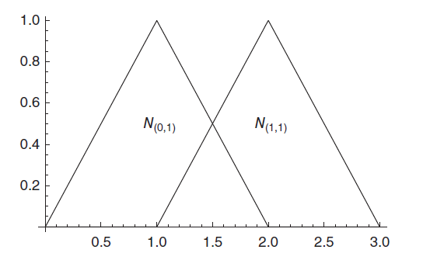
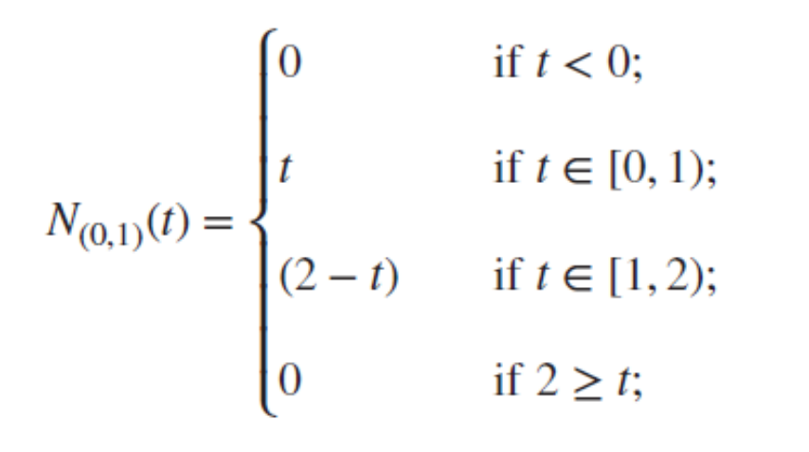
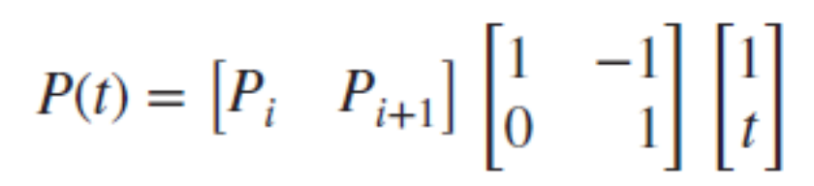

Линейный однородный B-spline
(n+1) контрольная точка → n сегментов;
(n+1) стыковочная функция;
степень (degree) = k = 1
порядок (order) = 2
параметрическая непрерывность C⁰
узлы: t_{i} = i, 0 ≤ i ≤ (n+1)
сплайн определён в интервале 1 ≤ t ≤ (n+1)
на каждый сегмент влияет (k+1) точка, каждая стыковочная функция отлична от нуля для (k+1) сегмента.

Slide 31
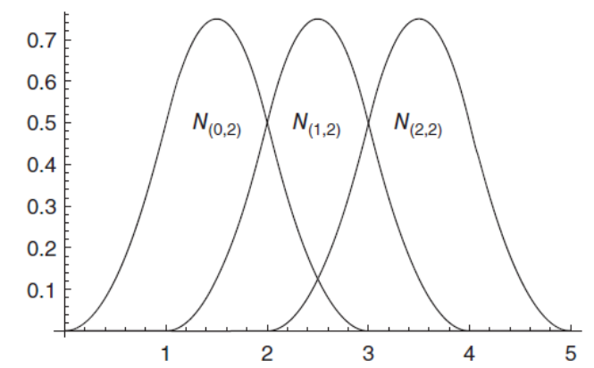
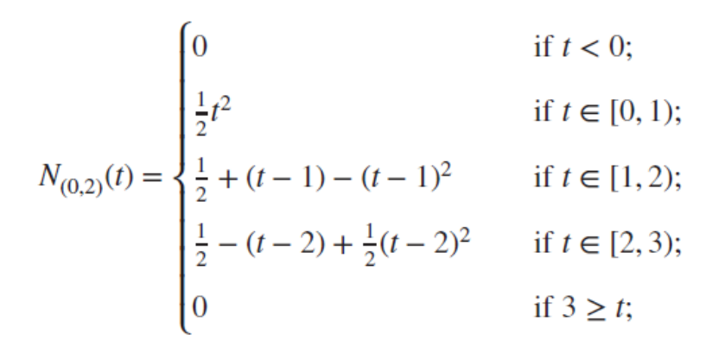

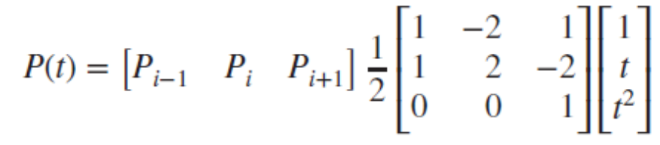


Квадратичный однородный B-spline
(n+1) контрольная точка → (n-1) сегментов;
(n+1) стыковочная функция;
степень (degree) = k = 2
порядок (order) = 3
параметрическая непрерывность C¹
узлы: t_{i} = i, 0 ≤ i ≤ (n+2)
сплайн определён в интервале 2 ≤ t ≤ (n+1)
на каждый сегмент влияет (k+1) точка, каждая стыковочная функция отлична от нуля для (k+1) сегмента.

Slide 32
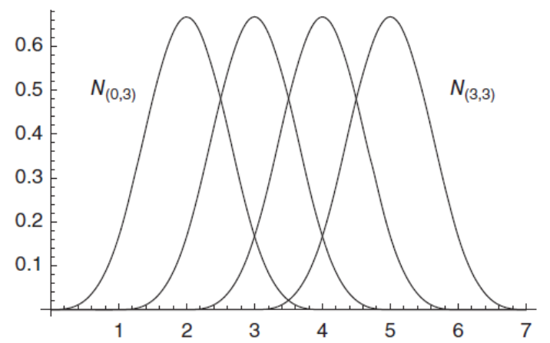
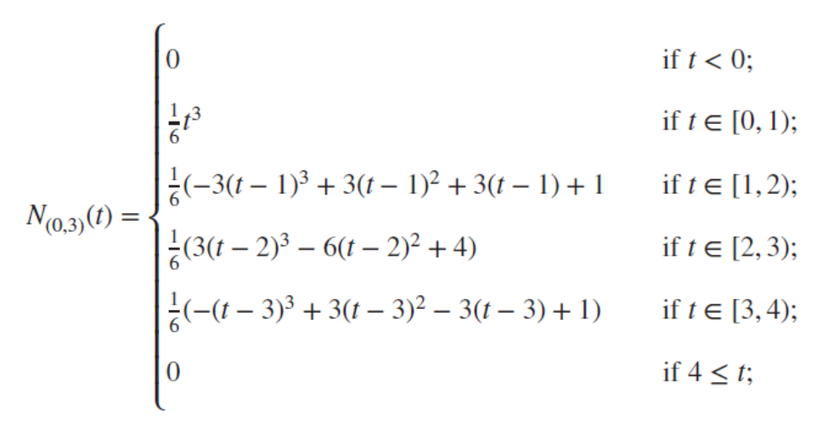
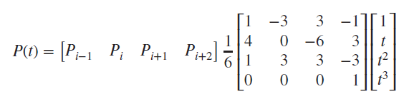
Кубический однородный B-spline
(n+1) контрольная точка → (n-2) сегментов;
(n+1) стыковочная функция;
степень (degree) = k = 3
порядок (order) = 4
параметрическая непрерывность C²
узлы: t_{i} = i, 0 ≤ i ≤ (n+3)
сплайн определён в интервале 3 ≤ t ≤ (n+1)
на каждый сегмент влияет (k+1) точка, каждая стыковочная функция отлична от нуля для (k+1) сегмента.

Slide 33
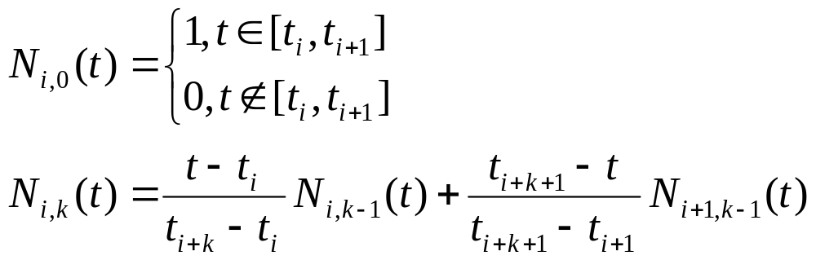
B-сплайны: стыковочные функции
общее выражение для расчета координат точек B-сплайна (p_{i} – входной набор из n+1 контрольных точек, диапазон параметра зависит от выбора других характеристик):
t_{min} ≤ t ≤ t_{max}
1 ≤ k ≤ n
стыковочные функции B-сплайна определяются по рекурсивной формуле Кокса-де Бура (Cox – de Boor):
k – степень B-сплайна;
значения конечных точек подынтервалов (узлов) можно выбирать произвольным образом, при условии t_{j} ≤ t_{j+1};

Slide 34
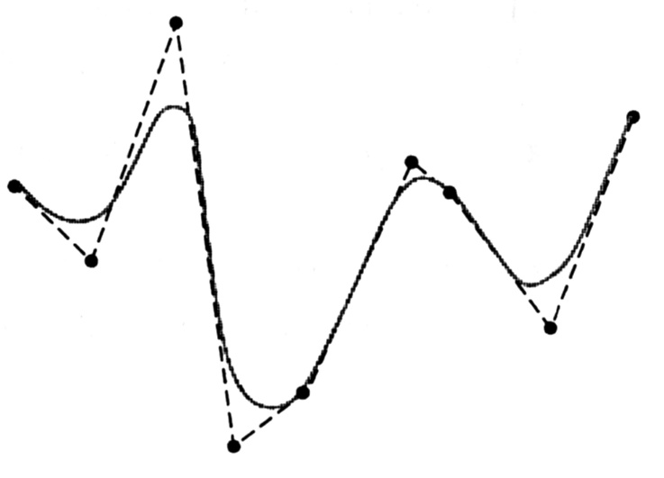
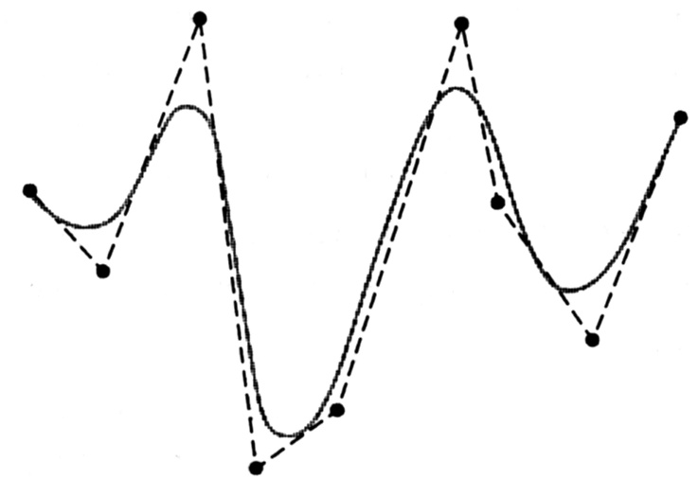

B-сплайны: свойства
полиномиальная кривая имеет степень k и непрерывность C^{k-1} в диапазоне изменения t;
при n+1 контрольных точек кривая описывается n+1 стыковочными функциями;
каждая стыковочная функция N_{i,k+1} определена на (k+1) подынтервалах общего диапазона t, начиная со значения узла t_{i};
диапазон параметра t делится на n+k+1 подынтервалов n+k+2 значениями (заданными в векторе узлов);
если вектор узлов обозначить {t₀,t₁,…, t_{n+kd}}, получившийся B-сплайн будет определен только в интервале [u_{k},u_{n+1}] (т.к. некоторые стыковочные функции вне этого интервала не определены);
каждый участок сплайна между двумя последовательными значениями узлов определяется (k+1) контрольными точками;
любая контрольная точка может влиять на форму максимум (k+1) участков кривой;
B-сплайн лежит внутри выпуклой оболочки максимум k+2 контрольных точек;
для любого значения u в интервале [u_{k},u_{n+1}] сумма всех базисных функций равна единице → аффинная инвариантность:

Slide 35


Рациональные сплайны (NURBS)
NURBS (Non-Uniform Rational B-Spline, неоднородный рациональный B-сплайн) представляет собой отношение двух сплайновых функций (параметры w_{i}-весовые коэффициенты контрольных точек, характеризующие «притяжение» кривой к данной точке):
свойства NURBS:
  являются обобщением нерациональных B-сплайнов (w_{i} = 1 для всех k) и кривых Безье;
  позволяют представлять кривые второго порядка (конические сечения);
  инвариантны относительно аффинных и проективных преобразований (в отличие от нерациональных сплайнов).

Slide 36




Интерполяция Кунса: билинейно сопряженные поверхности (лоскуты Кунса)

Slide 37




Сплайн-интерполяция поверхностей
сплайновую поверхность можно описать двумя наборами ортогональных сплайновых кривых (через их декартово произведение):
частный случай: поверхности Безье
частный случай: NURBS-поверхности (NURBS surface)

Slide 38
Функции OpenGL аппроксимации сплайнами
OpenGL предоставляет средства задания и вычисления полиномиальных сплайнов (кривых и поверхностей) на основе базисных функций Бернштейна
  Задание базиса и контрольных точек / задание равномерной сетки:
    glMap[1,2]*() / glMapGrid[1,2]*()
  Вычисление значений по заданному значению параметра / по заданной сетке:
    glEvalCoord[1,2]*() / glEvalMesh[1,2] () / glEvalPoint[1,2] ()
OpenGL предоставляет средства описания двумерных и трехмерных кривых и поверхностей с помощью неоднородных рациональных би-сплайнов (Non-Uniform Rational B-Spline, NURBS)
  Создание объекта NURBS: gluNewNurbsRenderer()
  Определение функций обратного вызова для объекта NURBS:
    gluNurbsCallback()
  Определение кривых:
    gluBeginCurve() / gluEndCurve()
    gluNurbsCurve()
  Определение поверхностей:
    gluBeginSurface() / gluEndSurface()
    gluNurbsSurface()
  Определение областей отсечения (отверстия и контуры поверхности):
    gluBeginTrim() / gluEndTrim()
    gluPwlCurve() / gluNurbsCurve()
  Удаление объекта NURBS: gluDeleteNurbsRenderer()

Slide 39
Вопросы к экзамену
Плоские и пространственные кривые. Способы задания. Геометрическая и параметрическая k-непрерывность. Частные случаи: прямая, плоскость, конические сечения. Представление конических сечений с помощью рациональных функций.
Полиномиальная интерполяция. Матричное представление. Интерполяционный многочлен Ньютона. Интерполяция Лагранжа. Рациональные функции.
Аппроксимация и интерполяция кривых. Полиномы Бернштейна. Кривые Безье и их свойства. Кусочные кривые Безье. Рациональные кривые Безье.
Аппроксимация и интерполяция кривых. Сплайны. Интерполяция с использованием кубических полиномов. Естественный кубический сплайн. Интерполяция Эрмита.
Аппроксимация и интерполяция кривых. Сплайны: основные определения, требования к стыковочным функциям. Базисные сплайны (B-splines): стыковочные функции, свойства. Рациональные базисные сплайны.

